Slide 1
M11-image retrieval knowledge discovery
Nama : Ni Putu Devira Ayu Martini
Kelas : S2 Teknik Elektro 2020
NRP : 1120800012

Slide 2
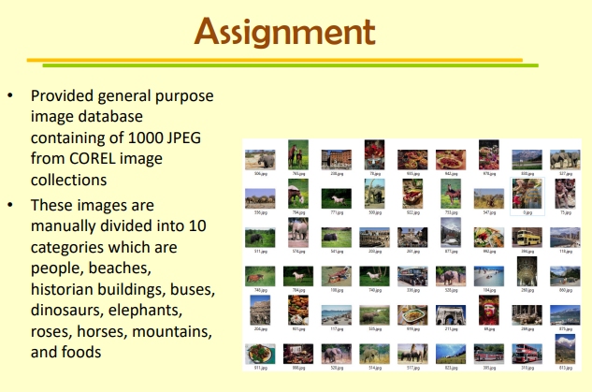

Slide 3
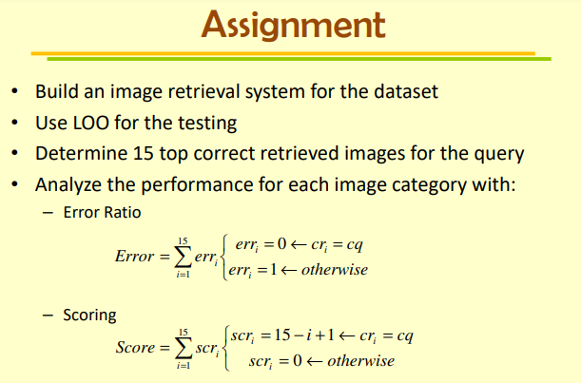

Slide 4
peralatan
1. PC
2. Software Apache NetBeans
3. Dataset Corel

Slide 5
Langkah percobaan

Slide 6
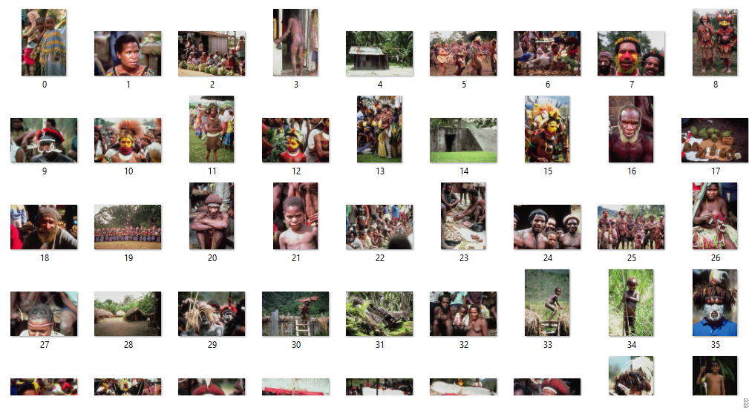
Menyimpan dataset gambar 0-999 ke dalam directory

Slide 7
Mengimport library
package imageretrievalassignment;
import ALI.*;
Memasukkan library ALI

Slide 8
INISIALISASI DATA GAMBAR
public class ImageRetrievalAssignment {
public static void main(String[] args) {
VectorLib vlib = new VectorLib();
ImageLib imgsearch = new ImageLib();
String srcdir="C:\\Users\\user\\Desktop\\corel_dataset\\Image DB/";
String destdir="C:\\Users\\user\\Desktop\\corel_dataset\\Color DB/";
String cvqdir="C:\\Users\\user\\Desktop\\corel_dataset\\cvq DB/";
String srcfile, destfile;
Menginputkan directory data gambar
Menyimpan hasil data Color dan cvq ke directory

Slide 9
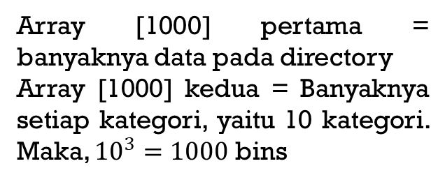
Ekstrasi fitur warna menggunakan cvq
int[][][]rgb_colors=null;
double[][]cvq=new double[1000][1000];
double[][]images=new double[1000][1000];
for(int i=0; i<1000; i++)
{
srcfile=srcdir+String.valueOf(i)+".jpg";
rgb_colors=imgsearch.getRGB(srcfile);
cvq[i]=imgsearch.ColorFeatureExtraction(rgb_colors);
}
vlib.saveDST(cvq,"cvq");
Array [1000] pertama = banyaknya data pada directory
Array [1000] kedua = Banyaknya setiap kategori, yaitu 10 kategori. Maka, ${10}^{3}=1000$ bins
Memanggil dan memberi nama setiap gambar, lalu kemudian dilakukan ekstraksi warna.

Slide 10
Konversi gambar & memuat matadata warna
for(int i=0; i<1000; i++)
{
srcfile=srcdir+String.valueOf(i)+".jpg";
destfile=cvqdir+String.valueOf(i)+".jpg";
imgsearch.RGB_to_CVQ_Image(srcfile, destfile, "jpg", 1000);
}
//Loading color Features
cvq=vlib.readDST("cvq");
for(int i=0; i<1000; i++)
{
destfile=destdir+"cvq"+String.valueOf(i);
images[i]=vlib.copyArray(cvq[i]);
}
Memanggil data cvq yang pada slide sebelumnya sudah disimpan

Slide 11
Melakukan looping testing data gambar menggunakan teknik Loo
int loop;
for(loop=0; loop<=999; loop++)
{
....
....
}
Testing Data gambar menggunakan teknik LOO (Leave-One-Out) yang artinya menguji satu persatu dataset. Ada 1000 dataset “Corel”, sehingga melakukan looping dari data ke-0 hingga 999.

Slide 12
Memberikan query & menentukan kemiripan gambar
Memberikan query yaitu “loop”, yang nantinya “loop” tersebut berisi nama dari gambar dataset.
int images_ke = loop;
double[] query=vlib.copyArray(images[images_ke]);
double[][] hasil=imgsearch.SimilarityMeasurement("cosine", query, images);
vlib.view(hasil);
String categories = "None";
int[] Score = {0,0};
int Score_persent;
int[] Error = {0,0};
int TotalError;
Inisialisasi Variabel
Menentukan kemiripan gambar 1 dengan gambar yang lainnya, dengan perhitungan jarak “cosine”, Adapun tersedia perhitungan lain yaitu “Euclidean, Minkowski, dll”

Slide 13
Melakukan perangkingan dari data jarak kemiripan
System.out.print("\n Top 15 Images: ");
for (int i=0; i<15; i++)
{
System.out.print("\n"+hasil[1][i]+", ");
….
….
}
Melakukan perangkingan kemiripan gambar terbesar dari data gambar testing dengan dataset 0-999. Diambil hanya peringkat 0-14 atau 15 besar.

Slide 14
Melakukan proses perhitungan scoring & error
if (images_ke >=0 && images_ke <= 99)
{
categories = "People";
if (hasil[1][i] >= 0.0 && hasil[1][i] <= 99.0)
{
Score[1]=Score[1]+15-i+1;
Error[1]=Error[1]+1;
System.out.print("\n Score[1]= "+Score[1]);
System.out.print("\n Error[1]= "+Error[1]);
}
}
else if (images_ke >=100 &&images_ke <= 199)
{
categories = "beaches";
if (hasil[1][i] >= 100.0 && hasil[1][i] <= 199.0)
{
Score[1]=Score[1]+15-i+1;
Error[1]=Error[1]+1;
System.out.print("\n Score[1]= "+Score[1]);
System.out.print("\n Error[1]= "+Error[1]);
}
}
Proses perhitungan Scoring & Error adalah kelanjutan program looping dari slide sebelumnya. Apabila data gambar testing / Query yang diberikan adalah 60, maka akan masuk ke program “if (images_ke >=0 && images_ke <=99) dan melakukan perhitungan score & error sesuai hasil data peringkat yang didapatkan sebelumnya. Namun, variable error disini =1, karena perhitungan pada loopingan ini bersifat invers, atau kebalikan. Nantinya (program dibawahnya/keluar dari looping), adalah totalerror= 15-error[1]. Yang artinya, error sebenarnya. Penulisan program ini hanya untuk penyederhanaan program saja.

Slide 15
Menentukan kategori gambar testing, scoring, & error
System.out.print("\n Images ke-" + images_ke);
System.out.print("\n Categories: " + categories);
TotalError=15-Error[1];
System.out.print("\n Score: " + Score[1]);
System.out.print("\n Error: " + TotalError+"\n");
Menentukkan kategori
Menghitung error
Menampilkan scoring

Slide 16
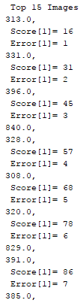
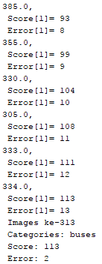
Hasil program
Gambar ke-
Nilai Kemiripan/Similarity
Data gambar yang tidak memiliki nilai scoring karena berbeda kategori
Hasil program disamping adalah contoh untuk gambar testing dengan query = 313. Dimana didapatkan kategorinya adalah bus, score =113 dan Error = 2.

Slide 17
analisa
Praktikum kali ini membahas tentang Image Retrieval berdasarkan isi dari gambar. Image Retrieval pada praktikum ini merupakan suatu metode pencarian citra dengan melakukan perbandingan antara citra query dengan citra yang ada didataset berdasarkan informasi yang ada pada citra tersebut (Query). Dalam metode ini digunakan pencarian berdasarkan kemiripan warna dan fitur.
Pada hasil perhitugan scoring & error. Dapat diketahui bahwa nilai error beragam, mulai 0 hingga 14, dengan nilai maksimum error yang dapat dihasilkan dalam 1 data testing yaitu 15. Sedangkan nilai scoring juga beragam, dari 16 hingga 130, dari nilai maksimum yang dapat dihasilkan adalah 133. Nilai error yang besar dan nilai scoring yang kecil dari hasil yang telah didapatkan dapat dipengaruhi berbagai faktor seperti warna dan fitur yang kurang lebih hampir mirip, satu dengan yang lainnya. Agar hal tersebut dapat diminimalisir (error kecil & scoring besar), maka bisa dengan menambahkan parameter pencarian.

